Slide 1
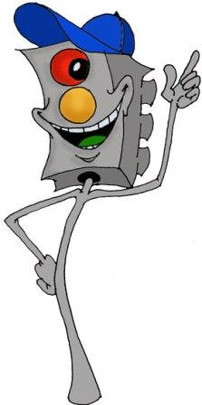
ШКОЛА СВЕТОФОРА
МОУ «СОШ с.Волоконовка»
ДГ «Василек»

Slide 2
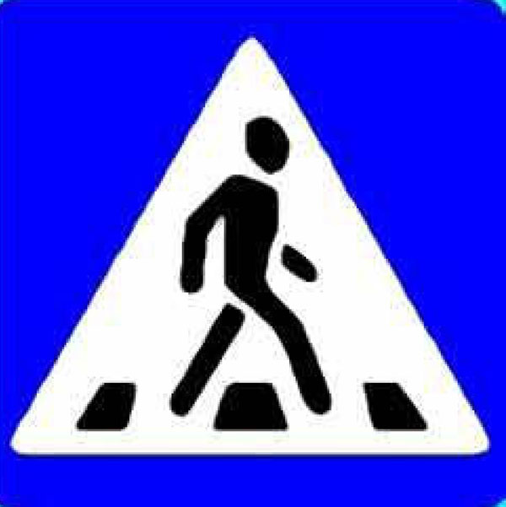
ПЕШЕХОДНЫЙ ПЕРЕХОД

Slide 3
ВЕЛОСИПЕДНАЯ ДОРОЖКА

Slide 4
КРУГОВОЕ ДВИЖЕНИЕ

Slide 5
ДОРОЖНЫЕ РАБОТЫ

Slide 6
АВТОМАСТЕРСКАЯ

Slide 7
ОСТАНОВКА ТРАМВАЯ

Slide 8
ОСТОРОЖНО, ДЕТИ!

Slide 9
Если не соблюдать Правила дорожного движения, может случиться беда!

